Slide 1
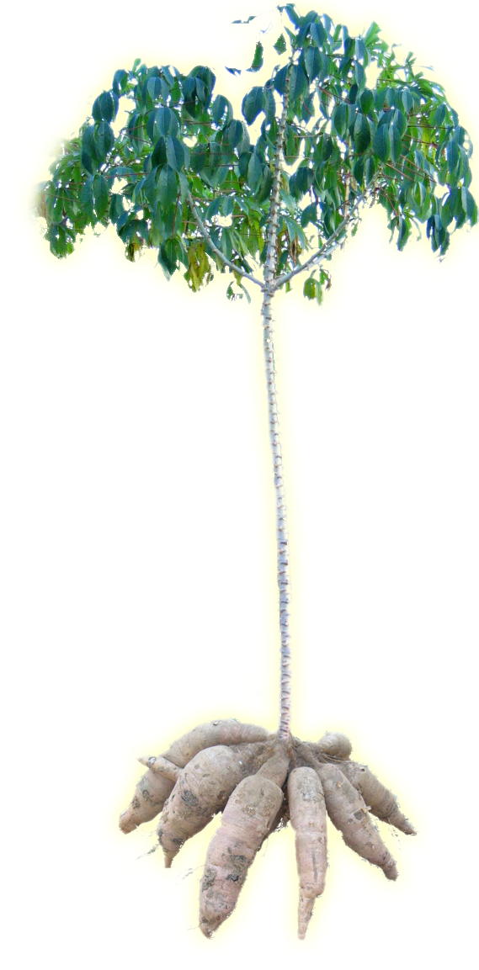
Projet pilote CSST axé sur le terrain mis en place par le PAM en République du Congo et soutenu par la Chine
Aperçu des technologies de réduction des pertes après récolte et de transformation du manioc en Chine
Zhenwen ZHANG
Doctorat en Sciences du manioc, Professeur
Centre d'excellence du PAM pour la transformation rurale
Académie chinoise des sciences agricoles tropicales
Sharing for Learning

Slide 2
Profil du Chercheur
Prof. Zhenwen ZHANG
Domaine de recherche : physiologie et protéomique post-récolte
Directeur adjoint du Centre national subsidiaire de recherche et développement sur les technologies de transformation du manioc
Chef du département d'ingénierie du manioc du Centre national de recherche sur les technologies d'ingénierie des cultures tropicales
Expert des procédés de traitement et de transformation après récolte dans le système technologique national de l'industrie du manioc
Expert du projet Science et technologie 110 de la province de Hainan
Recherche et développement sur la physiologie végétale (physiologie photosynthétique et physiologie post-récolte) et sur les technologies de transformation et d'utilisation intégrée du manioc après récolte, une culture tropicale de toute importance

Slide 3
CONTENU
Informations générales
Technologies de réduction des pertes après récolte
01
02
03
Technologies de transformation
04
Perspectives

Slide 4
01
Informations générales

Slide 5
Informations générales
Le manioc est la sixième plus grande culture vivrière au monde, la principale source d’alimentation de près d'un milliard de personnes dans les régions chaudes du monde et une matière première importante pour les industries de l'amidon, de l'alcool et des aliments pour animaux en Chine.
En Chine, il existe quatre zones de production fructueuses : "Est de la rivière Gui - Sud de la rivière Gui, Ouest de la rivière Gui - Sud du Yunnan, Est du Guangdong - Ouest de la rivière Min, Est de la rivière Gan, Ouest de l’île de Qiong - Ouest du Guangdong", parmi lesquels le Guangxi a des avantages exceptionnels.
Sa superficie plantée est de 4,57 millions d'acres pour une production de 5 millions de tonnes (CCARS, 2022).

Slide 6
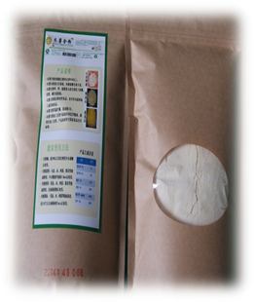
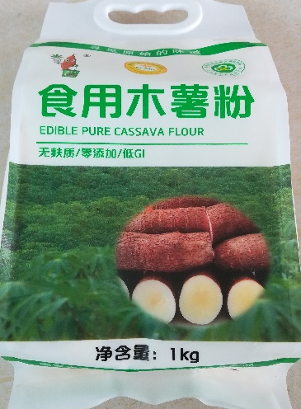
Informations générales
Feuille : principal légume des zones de culture du manioc en Afrique et en Asie du Sud-Est, avec un volume commercial annuel d'environ 400 000 tonnes, il est riche en protéines, minéraux et flavonoïdes.
Tige: Principal matériel de multiplication pour la culture du manioc, elle est riche en fibres, minéraux et tanins ; environ 250 millions de tonnes de tiges de manioc (environ 95 %) sont inutilisées et gaspillées chaque année dans le monde.
Manioc frais/séché : Riche en amidon, son volume commercial annuel mondial est de 12 millions de tonnes (chips séchés), et environ 80% du commerce est distribué en Thaïlande, au Vietnam et en Indonésie. En Asie du Sud-Est, la Chine est le principal importateur et consommateur de chips de manioc séché et d'amidon brut.

Slide 7
Informations générales
Feuilles de manioc
Les feuilles de manioc sont des sous-produits importants de la production de manioc. Elles sont riches en protéines (22,0 %, DW), avec un total comparable à la teneur en protéines brutes d’herbe sèche (22,5 %), mais avec une biomasse et une énergie métabolique élevées, ce sont donc des matières premières de grande qualité pour l'alimentation animale. On rapporte que le manioc pousse pendant environ 8 mois et que 18,3 tonnes de tiges et de feuilles fraîches peuvent être récoltées par hectare, pour un rendement annuel de 40,0 tonnes/ha/an.
 | Matière sèche |  | Protéine brute |  | Énergie métabolique
 | % | t/ha/année | % | kg/ha/année | thermie /kg/année | thermie /ha/année
Kudzu | 24 | 10.0 | 21.0 | 2,100 | 2.20 | 22,000
Sangsues des montagnes | 21 | 4.5 | 15.0 | 675 | 1.90 | 8,550
Acacia argenté | 35 | 15.2 | 25.7 | 3,906 | 1.90 | 28,880
Herbe sèche | 25.8 | 24.0 | 22.5 | 5,400 | 1.47 | 35,280
Jeunes feuilles de tige | 25 | 40.0 | 22.0 | 8,800 | 1.70 | 68,000

Slide 8
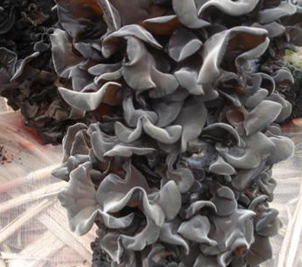
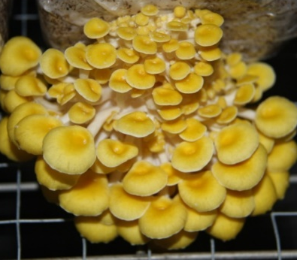
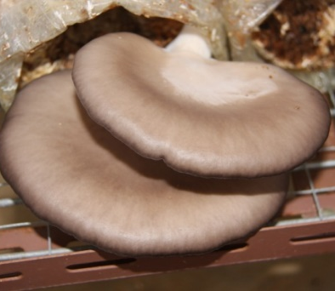
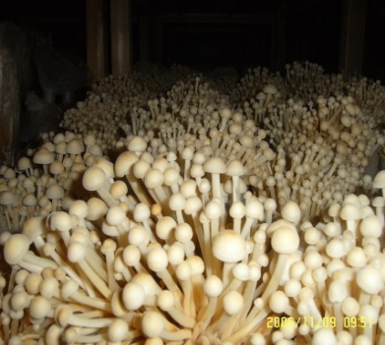
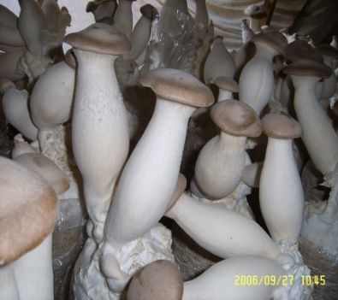
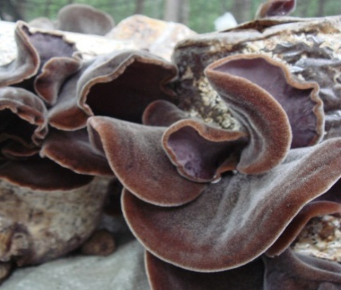
Informations générales
Tiges de manioc
Les tiges de manioc contiennent 4,47 % de protéines brutes, 39,32 % de fibres brutes et 19,84 % de lignine, ce qui constitue une matière de base idéale pour la culture de champignons comestibles. Elles peuvent être utilisées comme culture de substituts de champignons noirs, de champignons d'orme et d'aiguilles dorées.
Base Materials | Crude Protein% | Crude Fat% | Cellulose% | Hemicellulose% | Lignin% | Nitrogen-free Leachate% | Ash%
Morceaux de bois mélangé | 1.57 | 3.12 | 36.12 | 12.58 | 19.17 | 24.52 | 2.92
Coques de graines de coton | 5.07 | 1.57 | 32.73 | 21.42 | 15.18 | 18.19 | 5.84
Épis de maïs | 2.05 | 0.78 | 30.26 | 34.13 | 17.19 | 13.46 | 2.13
Tiges de maïs | 3.51 | 0.82 | 32.91 | 31.89 | 14.65 | 11.36 | 4.86
Tiges de blé | 2.63 | 1.16 | 43.6 | 22.21 | 9.32 | 14.81 | 6.27
Tiges de sorgho | 3.42 | 1.73 | 40.11 | 30.15 | 7.68 | 10.79 | 6.12
Tiges de manioc | 4.47 | 0.38 | 39.32 | 11.88 | 19.84 | 21.32 | 2.79
Champignon noir
Champignon Orme
Champignon Plat
Champignon Énoki
Champignon Apricot
Auricularia Polytricha

Slide 9
Manioc frais/séché
La teneur en amidon du manioc frais/séché est de 60 à 82 % (base sèche), soit une importante source d'énergie et une matière première alimentaire, et son rendement en amidon est à peu près équivalent au rendement en amidon de 4 acres de riz par saison (riz à 500 kg/acre et 70 % d'amidon sec). Les teneurs en matières grasses et en protéines du manioc sec sont respectivement de 0,82% et 2,56%, et il est riche en éléments minéraux (potassium 1,2%, calcium 0,07%).
Le manioc comestible peut être transformé en une variété de produits tels que de l'amidon, de l'amidon modifié, de l'alcool et d’autres aliments, parmi lesquels les principaux ayant été industrialisés sont l'amidon, l'amidon modifié et l'alcool.
Indicateurs/ Matières premières | Manioc séché | Manioc frais
Teneur en amidon (%) | 75.00 | 25.00
Teneur en eau (%) | 13.73 | 64.70
Cendre (%) | 2.46 | 0.63
Gras (%) | 0.82 | 0.25
Protéine (%) | 2.56 | 1.07
Cellulose grossière (%) | 3.20 | 1.11
Potassium (%) | 1.20 | Trois fois la teneur en potassium des bananes
Calcium (%) | 0.07 | Équivalent aux haricots rouges

Slide 10
Mise en oeuvre
En Chine, 90 % des tubercules de manioc sont utilisés pour l'alcool et la transformation de l'alcool et 8 % pour la transformation des aliments pour animaux.

Slide 11
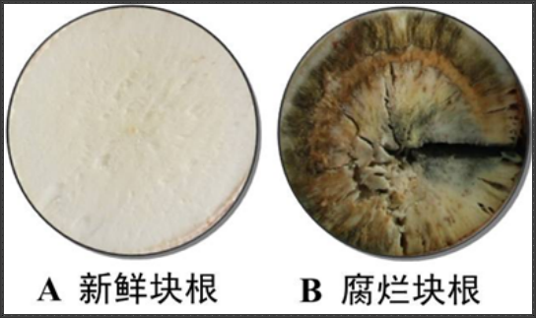
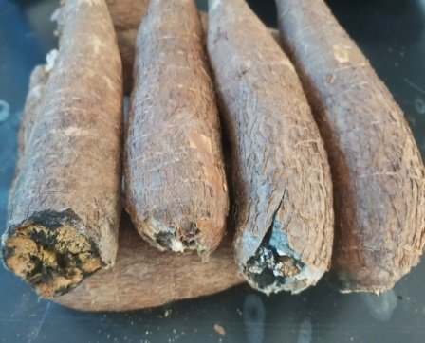
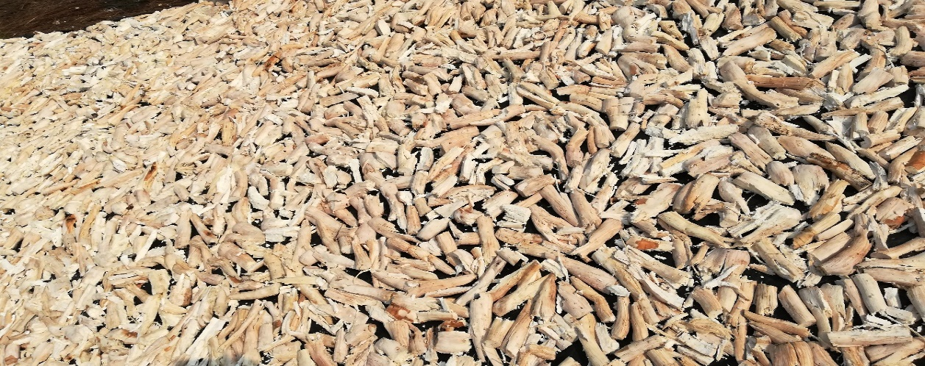
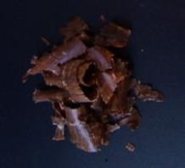
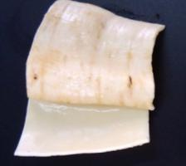
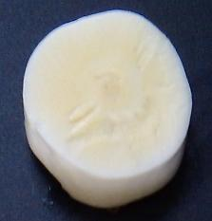
Principaux problèmes après récolte du manioc frais
(1) Les maniocs frais pourrissent facilement après récolte
(2) Le manioc frais est difficile à transformer et à éplucher
Situation d'épluchage artificiel
No. | Poids du manioc frais (Kg) | Poids du manioc (Kg) | Vitesse d'épluchage (Kg/h) | Utilisation du manioc frais (%)
1 | 9.7007 | 7.4801 | 9.6381 | 77.1089
2 | 9.9172 | 7.4499 | 9.7874 | 75.1210
3 | 9.8010 | 7.1638 | 9.7017 | 73.0925
Moyenne | 9.8063 | 7.3646 | 9.7091 | 75.1075
Racine fraîche
Racine pourrie
Peau extérieure
Phloème
Xylème

Slide 12
02
Technologies de réduction des pertes après récolte

Slide 13
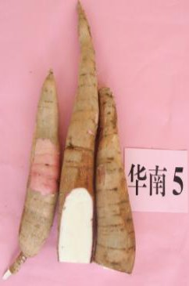
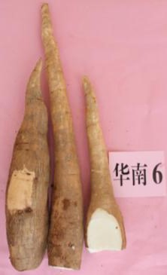
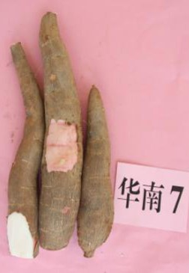
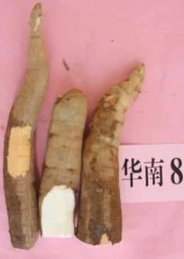
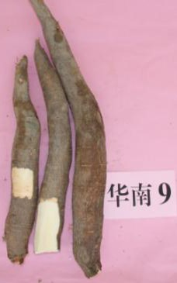
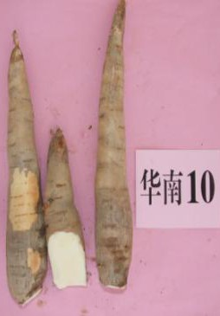
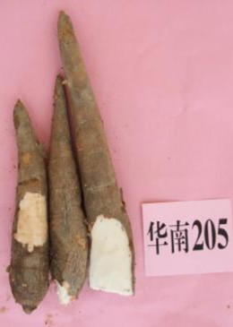
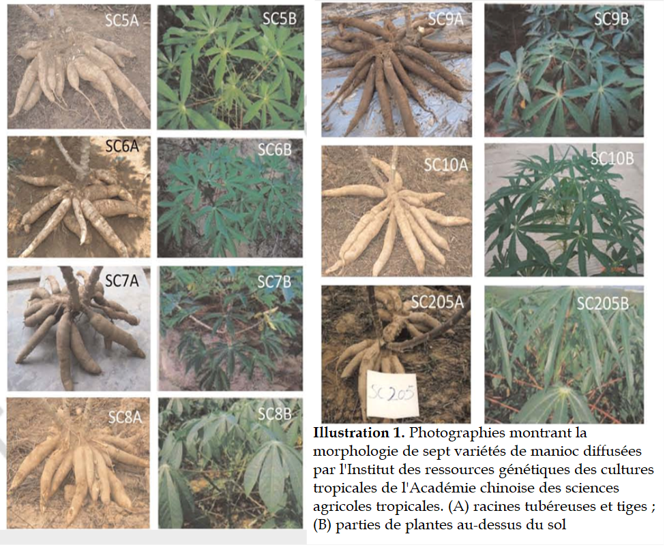
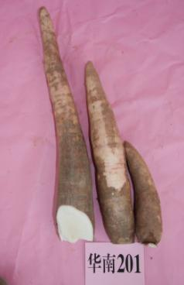
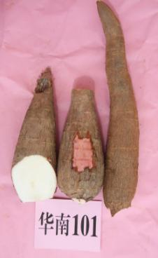
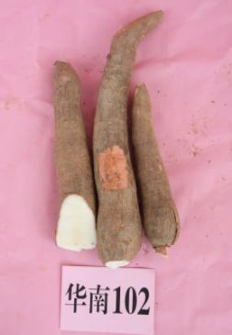
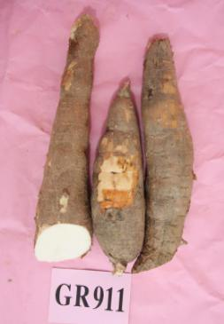
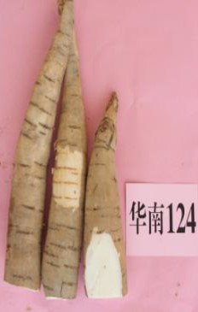
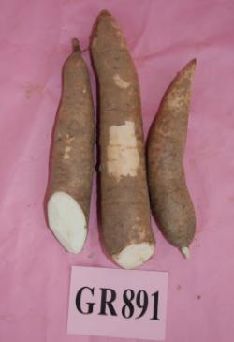
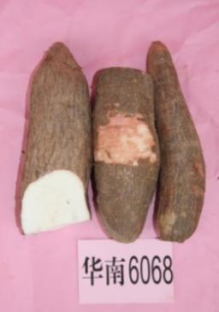
Technologies de réduction des pertes après récolte
Le manioc est une culture typique de tubercules avec différentes variétés, méthodes de production et techniques de conservation qui sont étroitement liées à la réduction des dommages après récolte. À l'heure actuelle, 47 variétés ont été sélectionnées et promues en Chine.

Slide 14
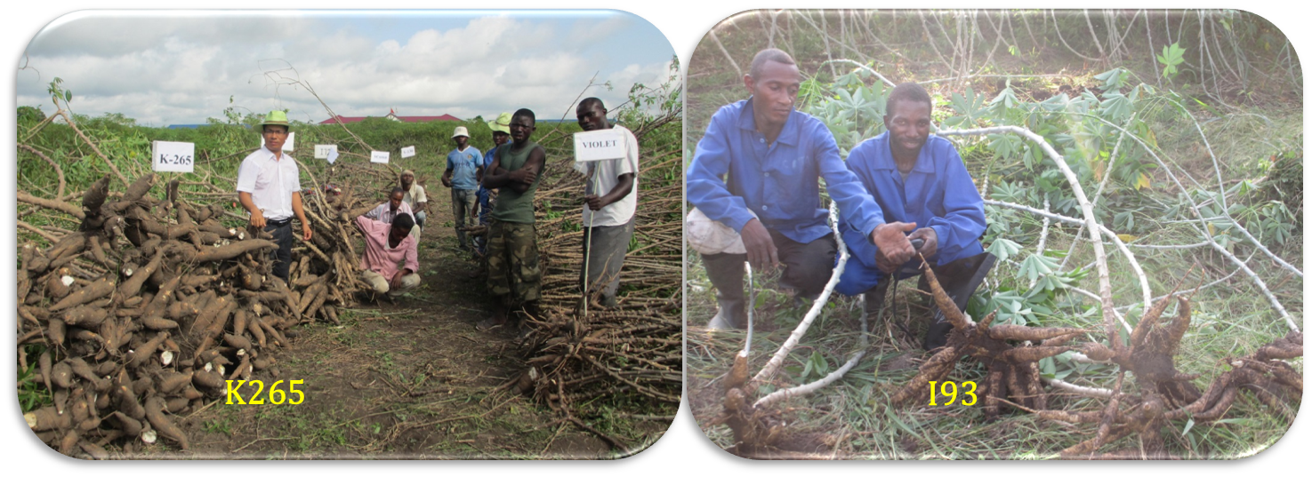
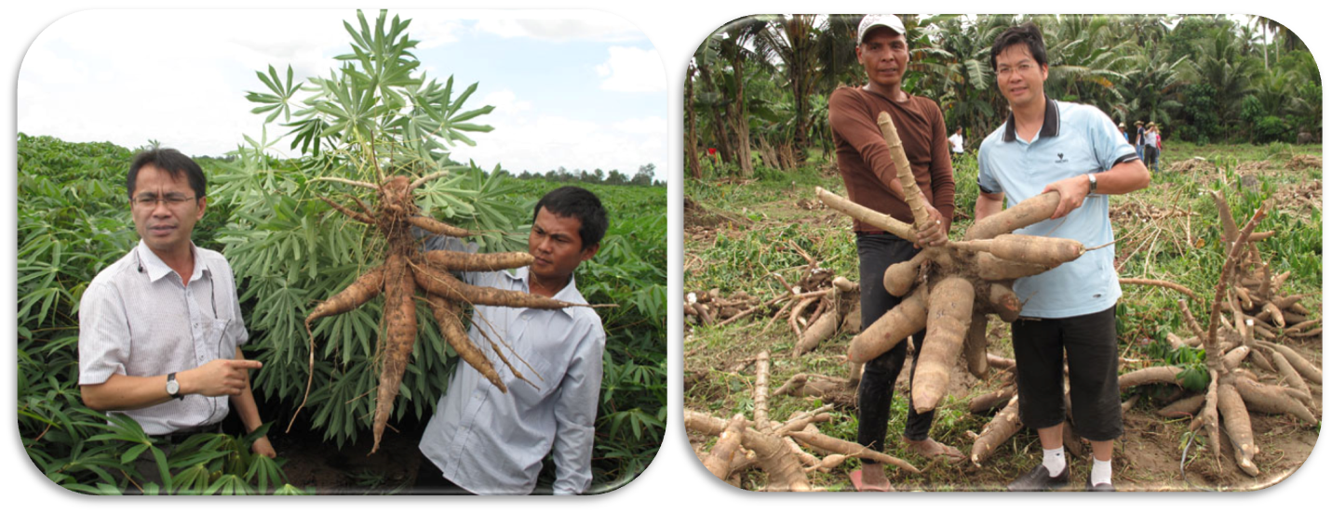
Technologies de réduction des pertes après récolte
South China 5 est appliqué et promu sur plus de 200 000 hectares dans les provinces de Pursat et de Kratie au Cambodge.
La nouvelle variété à haut rendement de South China 13, adaptée à la culture locale, est appliquée et promue par la société PPM.
La filière locale du manioc en République du Congo produit 9,0 tonnes/ha.
Les nouvelles variétés K265 et I93 ont produit respectivement 42 tonnes/ha et 26 tonnes/ha et ont montré une certaine résistance à la maladie de la mosaïque.

Slide 15
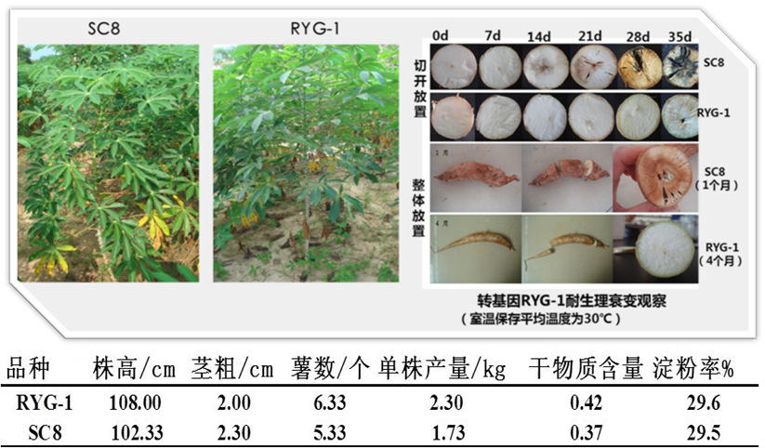
Technologies de réduction des pertes après récolte
Placement après coupe
(1 mois)
Emplacement entier
(4 mois)
Observation de la résistance à la dégradation physiologique du RYG-1 transgénique (conservé à température ambiante à une température moyenne de 30°C)
Catégorie | Hauteur de la plante/cm | Épaisseur de la tige/cm | Nombre de manioc | Rendement par plante/kg | Teneur en matière sèche | Taux d'amidon %
RYG-1 | 108.00 | 2.00 | 6.33 | 2.30 | 0.42 | 29.6
SC8 | 102.33 | 2.30 | 5.33 | 1.73 | 0.37 | 29.5
À l'aide d'un système de transformation génétique, AtGloS2 a été transféré dans la variété South China 8, ce qui a considérablement amélioré sa tolérance physiologique à la pourriture après récolte.

Slide 16
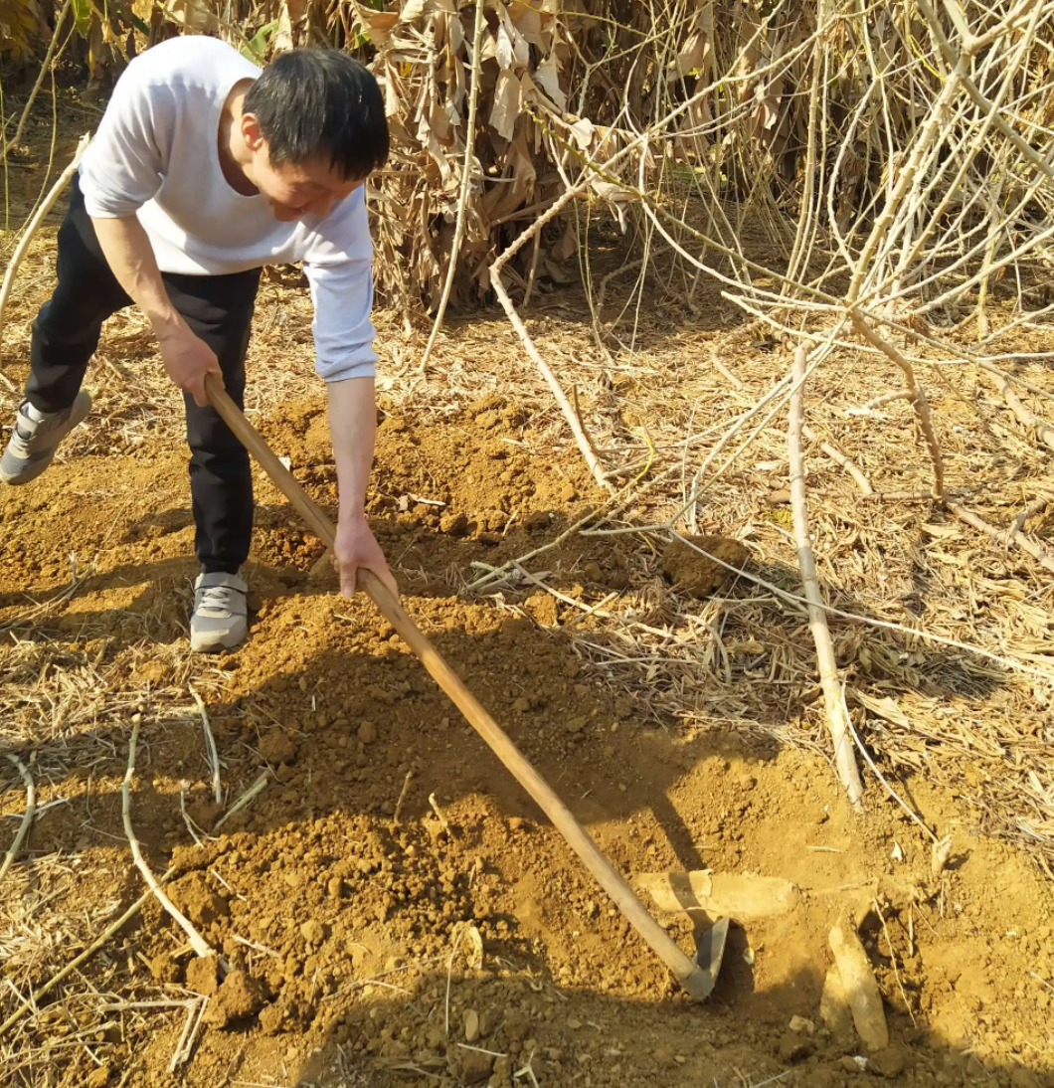
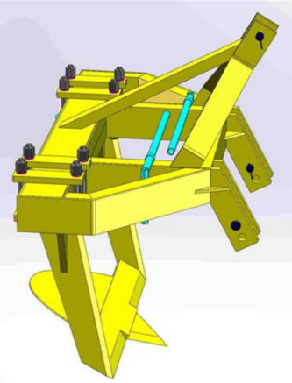
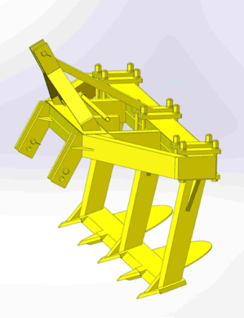
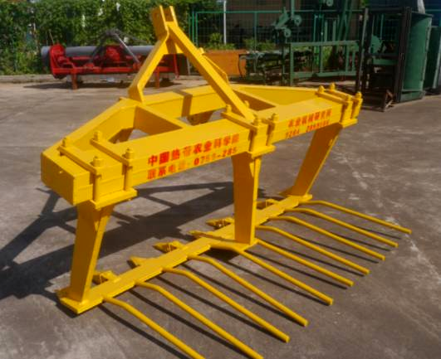
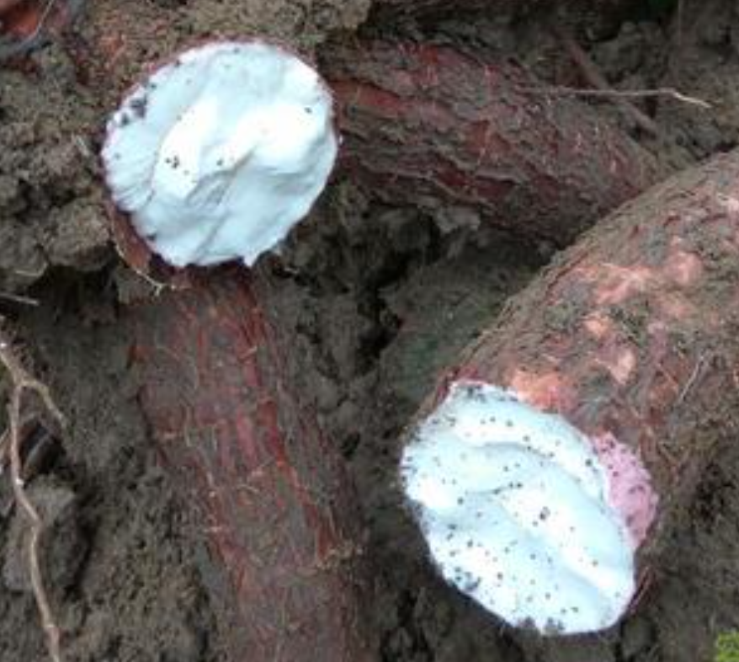
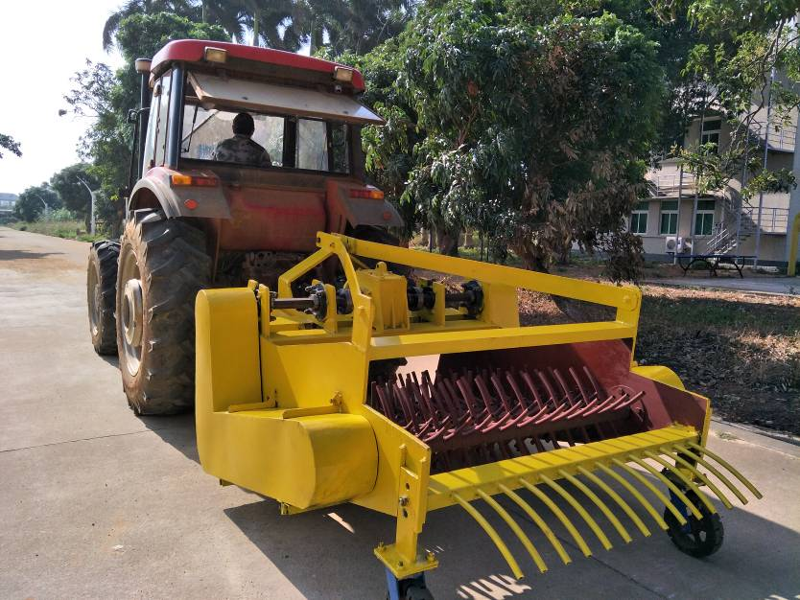
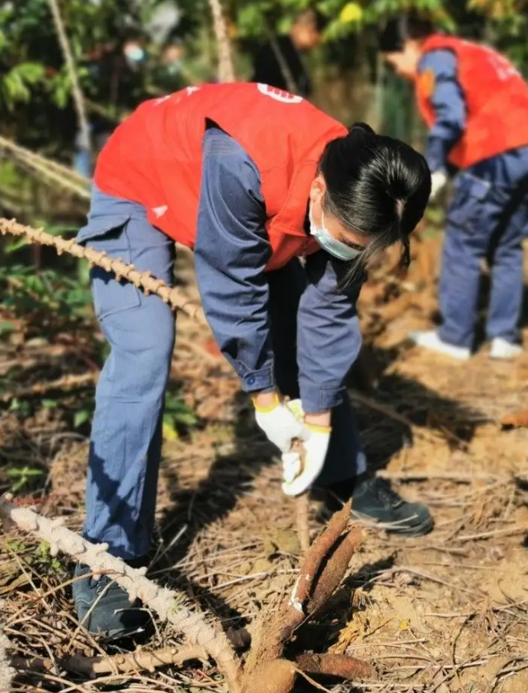
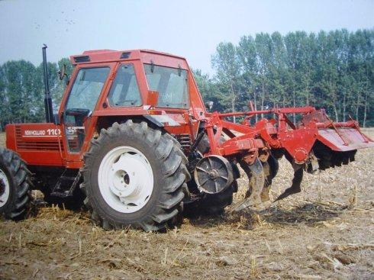
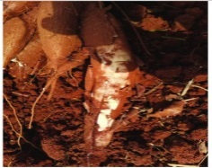
Technologies de réduction des pertes après récolte
30-60%
Creusage/tirage avec des houes
Charrue mécanique
Râteau mécanique

Slide 17
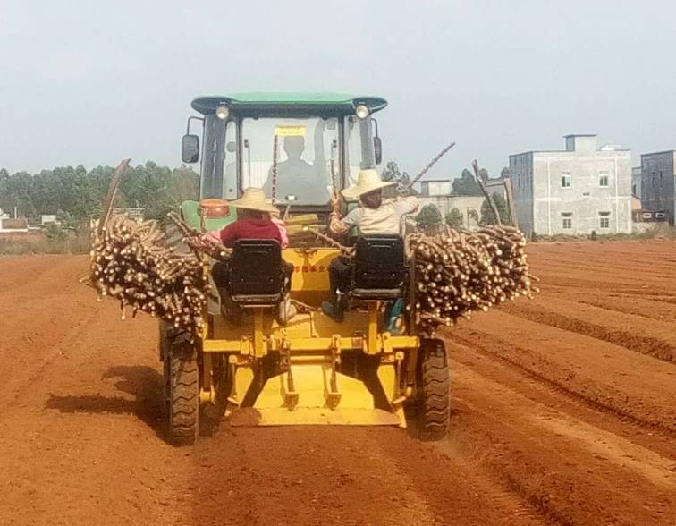
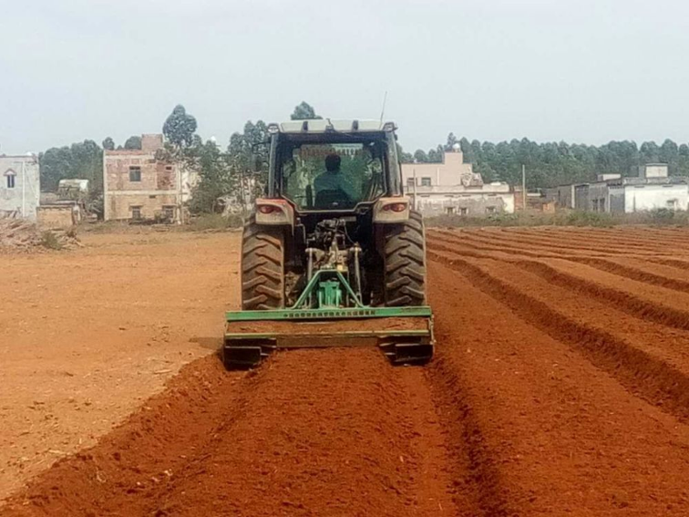
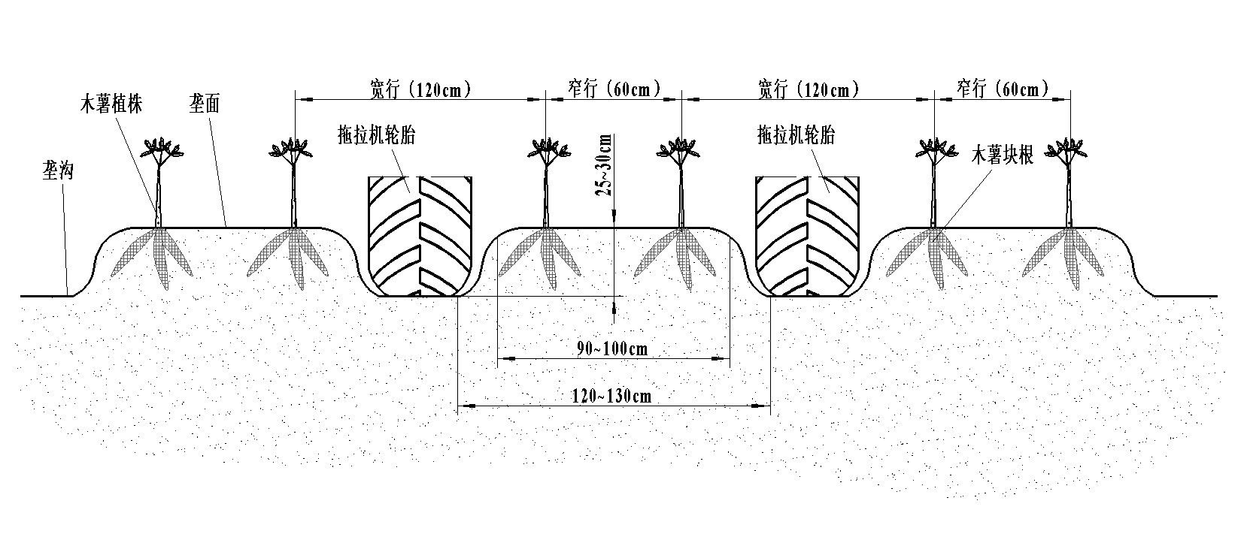
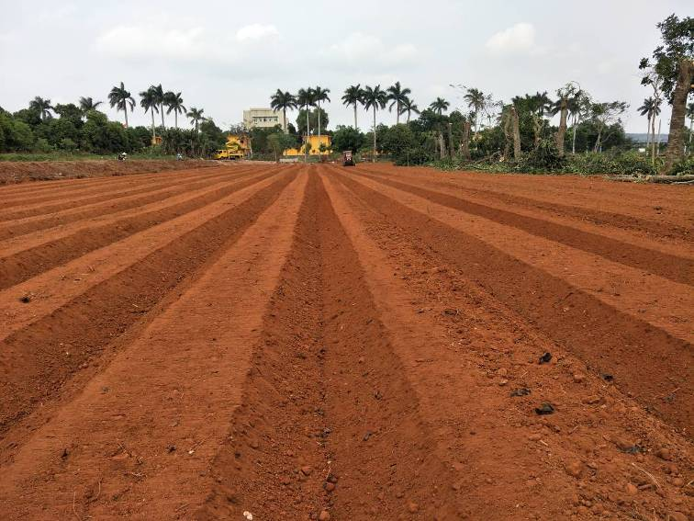
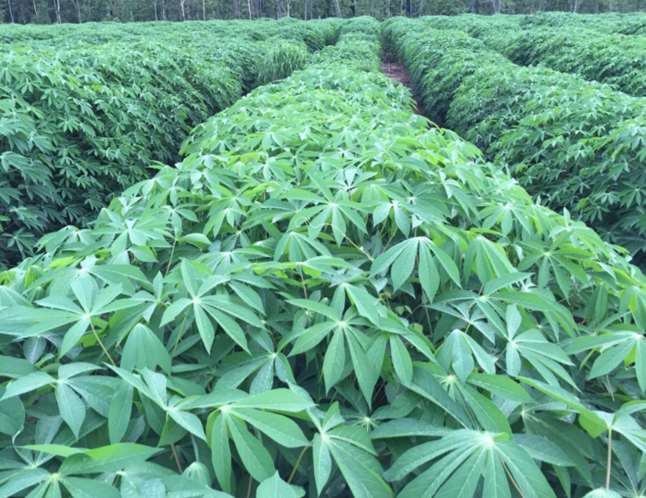
Technologies de réduction des pertes après récolte
Technologie de plantation mécanisée
Largeur inter-monopole : 120 cm pour les rangs larges et 60 cm pour les rangs étroits
Largeur du monopole : 60 cm
Espacement des plantes : 70 cm
Adaptabilité : tracteur 90cv
Rang large
Rang étroit
Rang large
Rang étroit
Plant de Manioc
Surface du monopole
Pneu de tracteur
Pneu de tracteur
Racine de Manioc
Monopole

Slide 18
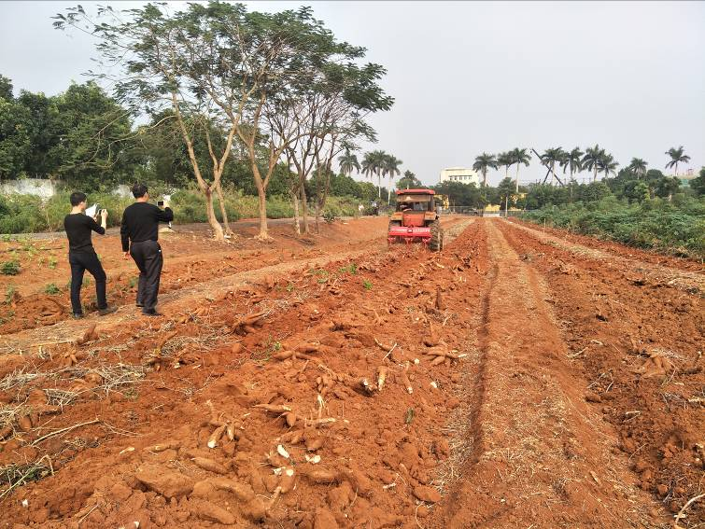
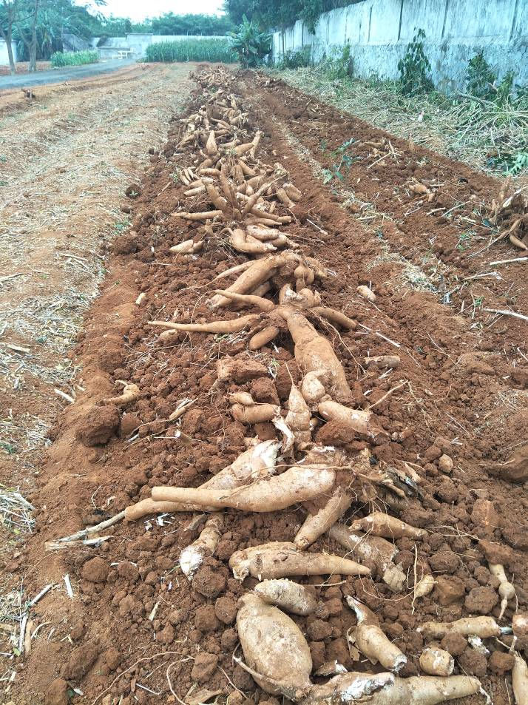
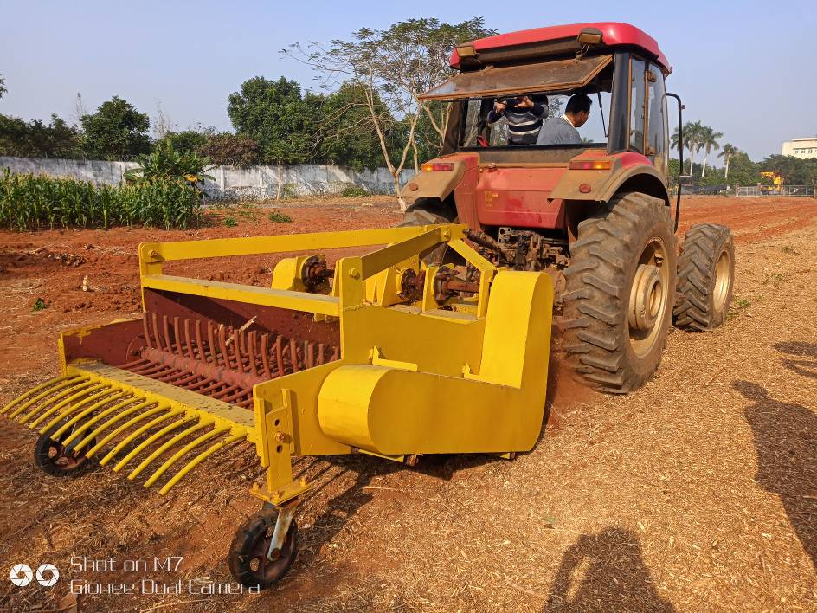
Technologies de réduction des pertes après récolte
Technologie de récolte mécanisée
Largeur de l’herse : 120cm
Adaptabilité : tracteur 90cv

Slide 19
Technologies de réduction des pertes après récolte (Technologie de conservation de la fraîcheur)
Détérioration physiologique après récolte
La détérioration physiologique après récolte (PPD) fait référence au phénomène physiologique des tubercules de racine de manioc apparaissant à l'intérieur et à l'extérieur de la colonne centrale environ 3 jours après la récolte. Le point noir, ce sont les changements irréversibles qui surviendront avec le temps de stockage et l'environnement de stockage, ceux-ci étant étroitement liés à la variété et aux conditions extérieures.
On rapporte que les pertes mondiales de manioc frais après récolte représentent environ 15 % de la production totale.
La conservation après récolte est une mesure importante à prendre pour réduire les pertes de manioc frais, en particulier dans les zones tropicales où les températures et l'humidité sont élevées, et où les technologies de conservation sont particulièrement importantes.

Slide 20
Technologies de réduction des pertes après récolte (Technologie de conservation de la fraîcheur)
En 2013, le chercheur Peng Zhang a démontré que les enzymes Cu/Zn SOD étaient étroitement liées au piégeage des espèces réactives de l'oxygène lors du stockage des tubercules de manioc à l'aide d'un système de transformation génétique.
Dégradation physiologique après récolte
Des études génomiques et protéomiques ont montré que la décomposition physiologique après récolte du manioc frais est étroitement liée au déséquilibre des espèces réactives de l'oxygène, le contrôler au bon niveau est la clé pour retarder la décomposition après récolte.
En 2012, Zhang Zhenwen a proposé un réseau régulateur de complexes Ca2+ -CaM pour réguler le métabolisme physiologique des racines tubéreuses.
En 2017, Yu-Ling Qin a proposé un réseau de réglementation PPI.
En 2019, Fei-Fei An a proposé un réseau de régulation composé de 7 gènes dans l'appareil de Golgi.
En 2003, le professeur John Beching a découvert que le processus de stockage des tubercules était significativement régulé à la hausse avec l'expression de sept gènes associés au piégeage des espèces réactives de l'oxygène.

Slide 21
Technologies de réduction des pertes après récolte (Technologie de conservation de la fraîcheur)
Technologies de réduction des pertes après récolte
（1） Technologie de conservation physique : revêtement d’un film + conservation à basse température
Du manioc frais enrobé de cire de fruit comestible peut être conservé à basse température de 4°C pendant environ 15 jours.

Slide 22
Technologies de réduction des pertes après récolte (Technologie de conservation de la fraîcheur)
Technologies de réduction des pertes après récolte
Comparaison
Température/℃
A. Type unitaire
(1) Technologie de conservation physique : pré-refroidissement du point de congélation + conservation à basse température
Traitement (15h)
Les maniocs traités avec un pré-refroidissement au point de congélation peuvent être stockés et conservés frais à basse température pendant environ 25 jours.
Traitement (24h)
Temps (min)
B. Type variable
Température/℃
Temps (min)

Slide 23
Technologies de réduction des pertes après récolte
Technologie de conservation physique : conservation à pression réduite
Tête
Par traitement de pré-refroidissement, les maniocs frais ne commencent à subir une détérioration physiologique après récolte qu'après 30 jours de stockage à température ambiante sous 0,03-0,05 MPa. Si stocké à basse température, cette période peut atteindre plus de 60 jours.
Comparaison sous la pression atmosphérique
Milieu
Bout
Tête
Traitement de décompression
Milieu
Bout

Slide 24
Technologies de réduction des pertes après récolte
(2) Technologie de conservation chimique : l'utilisation de 1,5 % de chitosane + 0,15 % d'acide citrique + 0,25 % de solution de chlorure de calcium pendant 10 min peut améliorer la capacité de piégeage des ROS des pommes de terre fraîches, de manière à prolonger efficacement la période de stockage après récolte des pommes de terre fraîches et à retarder la survenue de PPD.
Agent de conservation A
Agent de conservation B
Agent de conservation A
Agent de conservation B
Agent de conservation C
Agent de conservation C
Activité enzymatique POD
Activité enzymatique SOD
Agent de conservation A
Agent de conservation B
Agent de conservation C
Période de stockage
Période de stockage
Période de stockage

Slide 25
Technologies de réduction des pertes post-récolte (Technologie de conservation de la fraîcheur)
Technologie de conservation chimique: les pommes de terre fraîches peuvent être conservées pendant 20 jours après avoir été traitées à 98 ℃ avec 10 g/NaCl dans l’eau chaude + une solution antioxydante à 3% de Na2S2O5 pendant 2 minutes pour retarder l'apparition de PPD.

Slide 26
Technologies de réduction des pertes après récolte
Comparaison de stockage
Revêtement de cire de fruits / technologie de conservation à basse température
Avantages : L'effet de stockage est bon. Il n'y a pas de brunissement ni de changement évident de dureté dans les 15 jours.
Désavantages:
L'opération est lourde et le coût de la main-d'œuvre est élevé;
Il existe des risques potentiels pour la salubrité des aliments;
Une pomme de terre endommagée ne convient pas et la sélectivité des matières premières est importante.
Conservation au froid du point de congélation
Avantages: facile à utiliser, traitement facile à industrialiser et bénéfice élevé ; La chaîne d'approvisionnement et de commercialisation est saine.
Désavantages:
1. la saveur change légèrement,
2. Stockage à basse température, consommation d'énergie élevée ;
3. Après le pelage et le stockage à basse température, les tubercules racinaires perdent de l'eau et rétrécissent, et leur apparence n'est pas bonne.
Conservation réfrigérée à basse pression
Avantages: Convient pour une mise en œuvre industrielle ; Meilleur effet de stockage pour la pomme de terre fraîche.
Désavantages:
1. Normes strictes à suivre pour les installations de stockage ;
2. Après stockage à basse pression, la durée de conservation à température ambiante n'est que de 7 jours ;
3. Il ne convient pas pour un stockage à basse température après pelage.

Slide 27
03
Technologies de transformation

Slide 28
Technologies de transformation
Transformation de l'amidon
Le manioc est principalement utilisé pour la transformation de l'amidon dans le sud de la Chine. La production annuelle d'amidon de manioc est d'environ 450 000 tonnes, et celle-ci est principalement distribuée dans le Guangxi. À l'heure actuelle, cette technologie chinoise de transformation de l'amidon de manioc dispose de solides capacités indépendantes en Recherche & Développement, mais aussi dans la mise en place de processus et d'équipements.

Slide 29
Technologies de transformation
Amidon de manioc modifié
L'amidon de manioc modifié (CMS) est une sorte d'amidon dont les caractéristiques de traitement changent après une transformation physique, chimique ou enzymatique, ceci comprenant l'amidon estérifié, l'amidon acide, l'amidon oxydé et l'amidon réticulé.

Slide 30
Technologies de transformation
Amidon de manioc modifié
additif
air chaud
air chaud
amidon brut
mixte
réaction
déshydratation
refroidissement
produit fini
emballage
criblage

Slide 31
Technologies de transformation
Transformation de l'alcool
Région | % | Promotion de l'éthanol carburant
Brésil | 20 | 25%
Thaïlande | 10 | Bangkok
Inde | 5 | Région du Sud
Suède | 5 | à l'échelle nationale
Colombie | 10 | 3 grandes villes
Chine | 10 | 5 villes
Principales matières premières
* canne à sucre
* manioc
* patate douce
* betterave
* sorgho doux
* maïs
* ...

Slide 32
Technologies de transformation
Transformation de l’alcool
Advantages (1) Facile à planter ; (2) Faible coût des matières premières ; (3) Taux de conversion élevé ; (4) Faible coût d'élimination des déchets
La production d'alcool de la Chine a dépassé 2,6 millions de tonnes, soit le double de la production réelle en 2011.
La production d'alcool de la Chine devrait atteindre 4,4 millions de tonnes d'ici 2025, avec une énorme demande en manioc, patate douce et maïs.
Année | Capacité de production (en millions de tonnes) | ☆Capacité (Millions de tonnes)
2007 | 2.80 | 1.32
2008 | 2.80 | 0.86
2009 | 3.10 | 1.00
2010 | 3.15 | 1.25
2011 | 3.20 | 1.30
2017 | 3.50 | 2.60
2025 | 5.00 | 4.40

Slide 33
Technologies de transformation
Transformation de l'alcool
Artisanat de deuxième génération
Artisanat de troisième génération
Artisanat traditionnel
Comparaison de différents procédés de transformation de l'alcool
Chips de manioc
Chips de manioc
Chips de manioc
 | Temps consommé (heures/lot) | Consommation d'énergie (kWh/tonne) | Consommation d'eau (cube/tonne)
Artisanat traditionnel | 71 | 210 | 60
Artisanat de deuxième génération | 55 | 150 | 35
Artisanat de troisième génération | 50 | 120 | 30
Artisanat de quatrième génération | ≤48 | ≤80 | ≤20
Écrasement
Écrasement
Écrasement
Dessablage
Dessablage
Dessablage
Liquéfaction de l'amylase
Liquéfaction de l'amylase
Liquéfaction
+ saccharification
+ synchronisation de fermentation StarGenTM + Levure
Glycation du Glycosylase
Glycation + synchronisation de fermentation RhizozymeTM + Levure
Fermentation de la levure
Filtration /
Distillation
Filtration /
Distillation
Filtration / Distillation
Efficacité accrue de la conversion de l'alcool
Cellulose, etc. comme matière première principale
Technologie de recyclage des déchets
Alcool
Techniques de réduction des pertes
Alcool
Alcool

Slide 34
Technologies de transformation
Transformation de la poudre de manioc
Transformation à sec légère et simplifiée et transformation à processus humide industrialisée.
Feuille de route de la transformation à processus humide de la poudre de manioc
matières premières
nettoyage/épluchage
dégraissage
segmentation
produits
emballage
criblage
écrasement
séchage
Technologie de transformation à sec de la poudre de manioc

Slide 35
04
Perspectives

Slide 36
Perspectives
L'utilisation de la biotechnologie pour sélectionner et appliquer des variétés pourries après récolte peut réduire considérablement les pertes en pommes de terre fraîches due à la décomposition physiologique après récolte durant le processus de transport et de transformation, tout en devant répondre aux besoins du développement industriel actuel. Il s'agit également d'une tendance générale du développement industriel à faible émission de carbone.

Slide 37
Perspectives
Les diverses technologies étendent la chaîne de valeur du manioc
L'utilisation de la farine, des tiges, des feuilles de manioc et d'autres sous-produits pour développer une série de produits à haute valeur ajoutée, comme par exemple des aliments à base de farine de manioc, l'élevage de vers à soie de feuilles de manioc, la culture matricielle de tiges de manioc, de champignons noirs, et de produits polypeptidiques de protéines de feuilles de manioc, etc.
Série de pâte
Série de farine

Slide 38
Perspectives
La coopération internationale est une porte de sortie pour le développement durable de l'industrie du manioc
La Chine a étroitement coopéré avec des instituts de recherche sur le manioc en Asie du Sud-Est, en Amérique du Sud et en Afrique, construisant successivement 4 bases de coopération internationale et plus de 40 unités de coopération.

Slide 39
Perspectives
Coopérations internationales
Coopération avec l'IITA
Coopération avec le Cambodge
Coopération avec l'Entreprise brésilienne de recherches en agriculture et élevage (EMBRAPA)
Coopération avec les pays africains

Slide 40
Merci
Contact : scuta96@catas.cn
Académie chinoise des sciences agricoles tropicales
Le projet SSTC est financé par :
Le Ministère de l'agriculture et des affaires rurales
La République populaire de Chine
Sharing for Learning

